Slide 1




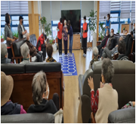
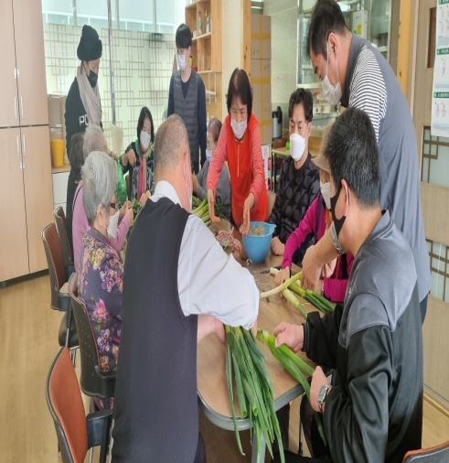
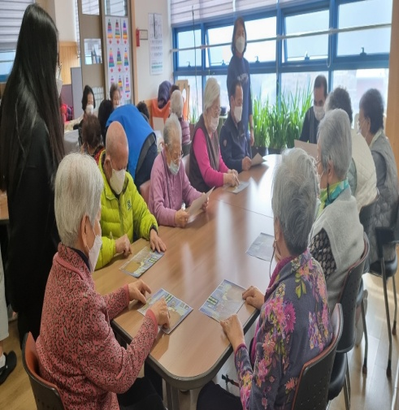



주간보호소식지
봄의 문턱 2월이 되었습니다.
꽃샘추위에도 싹을 틔울 준비를 하는 새싹들을 보면서 새해에
품었던 소망들을 떠올려보며 겨울의 마지막 건강하게 마무리
하시길 바랍니다.
2월
1월 프로그램 진행내용
실버인지프로그램
사회적응프로그램
행복띵동프로그램
실버인지프로그램: 노래 박자에 맞춰 인지걷기 운동을 할수 있도록 해드려 하체 근육이완에
보탬이 될수 있는 시간을 마련해 드렸습니다.
사회적응프로그램 : 다양한 채소를 다듬어 볼수 있는 시간을 갖어봄으로써 회상할수 있는 시
간와 더불어 소근육 운동에 보탬이 되었습니다.
행복띵동프로그램 : 다양한 생활용품 그림을 보면서 이름에 맞는 생활용품을 찾아볼수 있는
시간을 갖어 보았습니다.
2월 프로그램 진행내용 `
일정 | 시간 | 장소 | 내용
2월 15일 | 13:00~13:30 | 주간보호생활실 | 가족참여프로그램 (요리프로그램)
사회복지법인원불교창필재단 위례원마을노인복지센터

